Slide 1
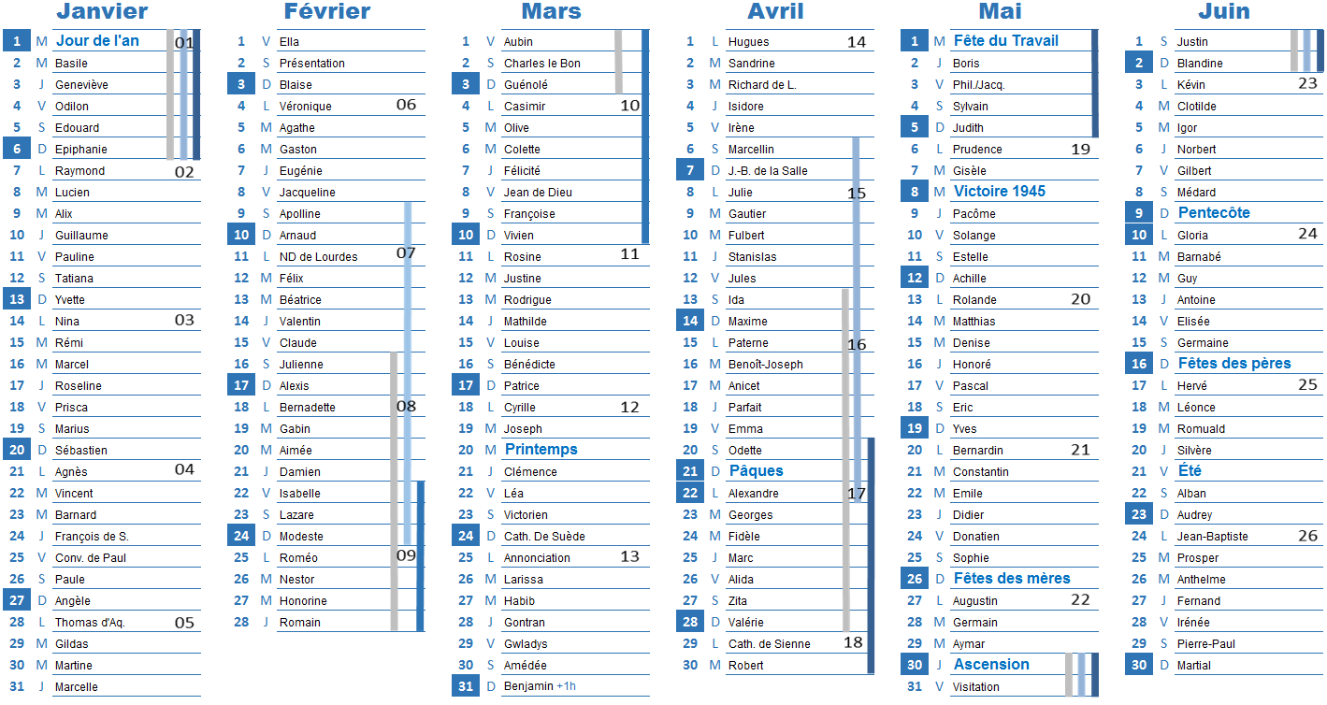
PHOTOGRAPHIES
VACANCES SCOLAIRES
Zone A : Besançon, Bordeaux, Clermont-Ferrand, Dijon, Grenoble,
Limoges, Lyon, Poitiers.
Zone B : Aix-Marseille, Amiens, Caen, Lille, Nancy-Metz, Nantes,
Nice, Orléans-Tours, Reims, Rennes, Rouen, Strasbourg.
Zone C : Créteil, Montpellier, Paris, Toulouse, Versailles.
2019

Slide 2
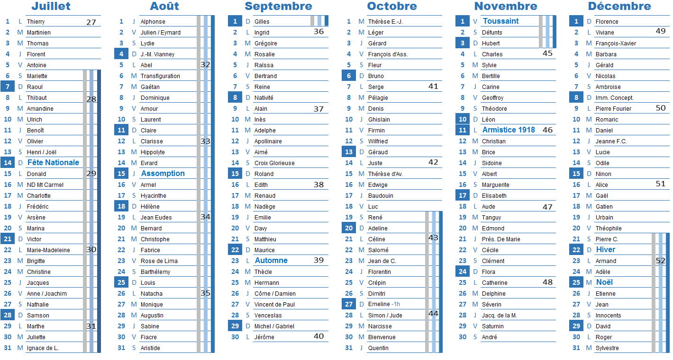
PHOTOGRAPHIES
Mes infos personnelles :
2019

